Slide 1
集成电路分类
集成电路(IC)
专用集成电路(ASIC)
处理器
…
可编程逻辑器件(PLD)
CPLD
FPGA
加解密电路
…
电路的功能是否可以改变

Slide 2
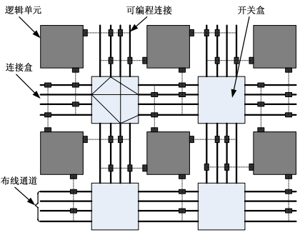
FPGA可编程性
输入1
输入2
输出
电路1
FPGA芯片结构
电路1的位流码
电路2
FPGA配置
软件
(Vivado)
电路2的位流码
电路3
电路3的位流码
电路4
电路4的位流码
FPGA芯片
电路N
电路N的位流码

Slide 3
FPGA配置软件
Vivado
Quartus
Xilinx(赛灵思)公司开
发的软件
Intel(Altera)公司开发的软件
用于配置赛灵思公司的
FPGA芯片
用于配置Intel公司的
FPGA芯片

Slide 4
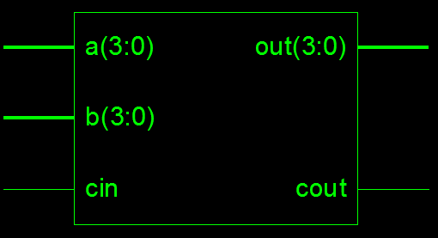
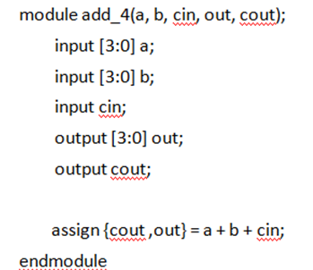
Vivado设计流程
4位加法器电路
1 电路设计(verilog语言)
怎么判断加法器的功能是正确的？
2 行为仿真(Behavioral Simulation)
3 综合(Synthesis)
4 实现(Implementation)
Verilog语言描述的4位加法器电路
5 配置(Program)

Slide 5
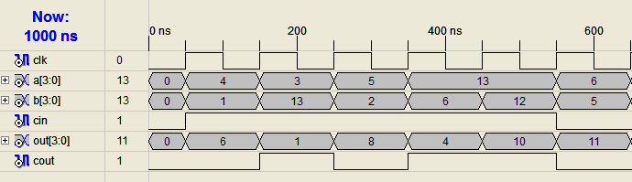
Vivado设计流程
1 电路设计(verilog语言)
输入：
2 行为仿真(Behavioral Simulation)
3 综合(Synthesis)
输出：
4 实现(Implementation)
5 配置(Program)

Slide 6
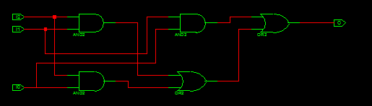
Vivado设计流程
1 电路设计(verilog语言)
2 行为仿真(Behavioral Simulation)
输入：
Verilog文件
3 综合(Synthesis)
4 实现(Implementation)
输出：
门级网表
5 配置(Program)

Slide 7
Vivado设计流程
输入：门级网表
1 电路设计(verilog语言)
2 行为仿真(Behavioral Simulation)
3 综合(Synthesis)
A
4 实现(Implementation)
输出：
布线后的网表
5 配置(Program)
B

